Slide 1
Основные вопросы налогообложения налогом на добавленную стоимость. Типичные ошибки налогоплательщиков, применяющих УСН, при исчислении налога на добавленную стоимость.
УФНС России
по Республике Хакасия
2025 год

Slide 2
Объект налогообложения НДС
Пункт 1 статьи 146 Кодекса
Объектом налогообложения признаются следующие операции:
1) реализация товаров (работ, услуг) на территории Российской Федерации, в том числе реализация предметов залога и передача товаров (результатов выполненных работ, оказание услуг) по соглашению о предоставлении отступного или новации, а также передача имущественных прав.
Передача права собственности на товары, результатов выполненных работ, оказание услуг на безвозмездной основе признается реализацией товаров (работ, услуг);
2) передача на территории Российской Федерации товаров (выполнение работ, оказание услуг) для собственных нужд, расходы на которые не принимаются к вычету (в том числе через амортизационные отчисления) при исчислении налога на прибыль организаций;
3) выполнение строительно-монтажных работ для собственного потребления;
4) ввоз товаров на территорию Российской Федерации и иные территории, находящиеся под ее юрисдикцией.

Slide 3
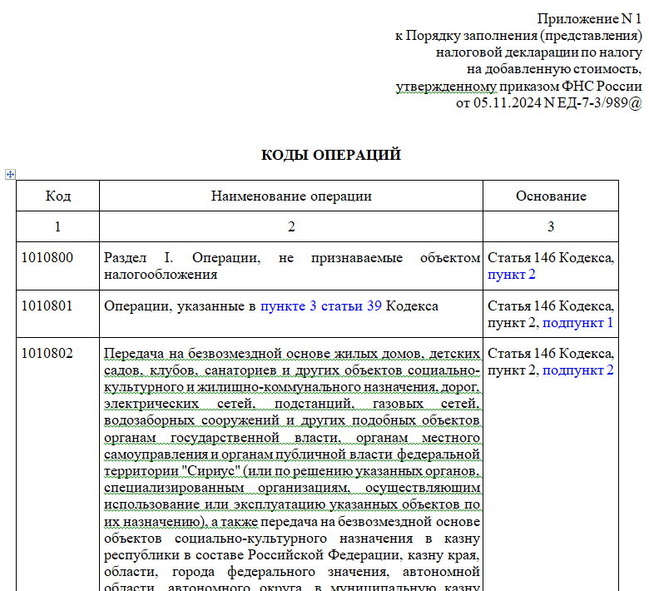
ФЕДЕРАЛЬНАЯ НАЛОГОВАЯ СЛУЖБА ПРИКАЗ от 5 ноября 2024 г. № ЕД-7-3/989@ ОБ УТВЕРЖДЕНИИ ФОРМЫ НАЛОГОВОЙ ДЕКЛАРАЦИИ ПО НАЛОГУ НА ДОБАВЛЕННУЮ СТОИМОСТЬ, ПОРЯДКА ЕЕ ЗАПОЛНЕНИЯ (ПРЕДСТАВЛЕНИЯ), ФОРМАТА ПРЕДСТАВЛЕНИЯ НАЛОГОВОЙ ДЕКЛАРАЦИИ ПО НАЛОГУ НА ДОБАВЛЕННУЮ СТОИМОСТЬ В ЭЛЕКТРОННОЙ ФОРМЕ, А ТАКЖЕ ФОРМАТОВ ПРЕДСТАВЛЕНИЯ ДОКУМЕНТОВ, ПРИЛАГАЕМЫХ К ТАКОЙ ДЕКЛАРАЦИИ, В ЭЛЕКТРОННОЙ ФОРМЕ

Slide 4
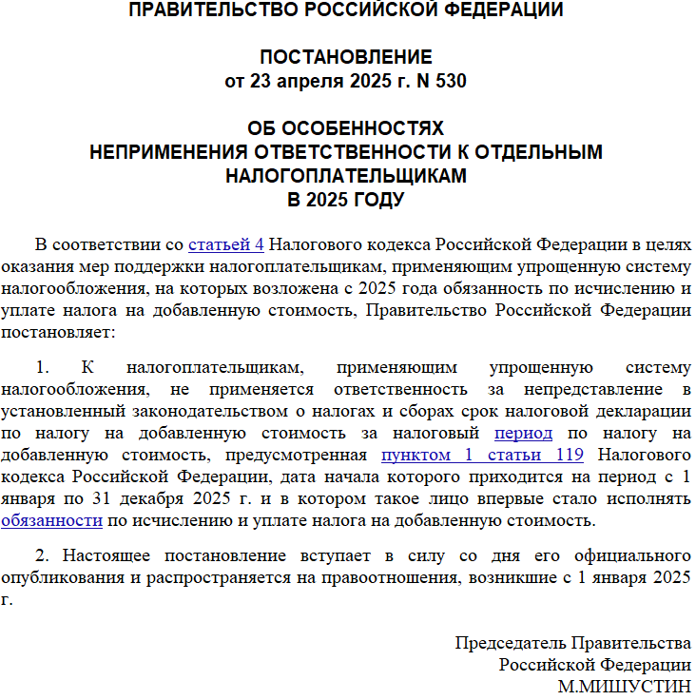
Постановление Правительства Российской Федерации от 23 апреля 2025 года № 530 «Об особенностях неприменения ответственности к отдельным налогоплательщикам в 2025 году».

Slide 5
Освобождение от исполнения обязанностей налогоплательщика
1. налогоплательщики, за исключением организаций и индивидуальных предпринимателей, применяющих систему налогообложения для сельскохозяйственных товаропроизводителей или упрощенную систему налогообложения, если за три предшествующих последовательных календарных месяца сумма выручки от реализации товаров (работ, услуг) этих организаций или индивидуальных предпринимателей без учета налога не превысила в совокупности два миллиона рублей;
2. налогоплательщики, применяющие систему налогообложения для сельскохозяйственных товаропроизводителей, при условии, что указанные лица переходят на уплату единого сельскохозяйственного налога и реализуют право, предусмотренное настоящим абзацем, в одном и том же календарном году либо при условии, что за предшествующий налоговый период по единому сельскохозяйственному налогу сумма дохода, полученного от реализации товаров (работ, услуг) при осуществлении видов предпринимательской деятельности, в отношении которых применяется указанная система налогообложения, без учета налога не превысила в совокупности 60 млн. руб.;
3. налогоплательщики, применяющие упрощенную систему налогообложения, освобождаются от исполнения обязанностей налогоплательщика, связанных с исчислением и уплатой налога.

Slide 6
Ставки
Специальные (пониженные) ставки НДС применяют в следующих случаях:
Ставка 5 % - если сумма доходов за предыдущий год составила от 60 млн. до 250 млн. рублей;
Ставка 7 % - если сумма доходов за предыдущий год составила от 250 млн. до 450 млн. рублей;
В остальных случаях применяются общеустановленные ставки 0%, 10%, 20 %.
При применении специальных ставок НДС 5 % и 7 % налоговые вычеты не применяются.
Ставки НДС 5% и 7% надо применять не менее 12 последовательных кварталов - начиная с периода, за который представлена декларация по НДС с такой ставкой.
Досрочное прекращение применения указанных ставок НДС возможно только, если налогоплательщик УСН утратит право на их применение (если доходы за год превысят 450 млн рублей) или с нового года получит автоматически освобождение от уплаты НДС (если доходы за предыдущий год будут менее 60 млн рублей).
Ставки 5% и 7 % не применяются:
при ввозе товаров на территорию РФ, в том числе из стран ЕАЭС;
при исчислении НДС налогоплательщиком-покупателем в качестве налогового агента.

Slide 7
Момент возникновения обязанности по исчислению суммы НДС
Согласно ст. 167 НК РФ, моментом определения налоговой базы по НДС является наиболее ранняя из следующих дат:
1. День отгрузки (передачи) товаров (работ, услуг);
2. День оплаты (аванс) в счет предстоящих поставок товаров (работ, услуг).

Slide 8
Применение налоговых вычетов по НДС
1. Вычет исчисленного ранее НДС вправе заявить все налогоплательщики, в том числе применяющие пониженные ставки, в следующих случаях:
при отгрузке в счет авансов;
при возврате авансов и расторжении (изменении условий) договора;
при возврате покупателем товаров или отказа от товаров (работ, услуг);
при изменении цены отгруженных товаров (работ, услуг) в сторону уменьшения.
2. Вычет предъявленного продавцами НДС, уплаченного налога при ввозе товаров в РФ, при перечислении авансов продавцу за будущие покупки, вправе заявить налогоплательщики, применяющие общеустановленные ставки.
Право на вычет предъявленного продавцами НДС у налогоплательщика УСН, применяющего специальные ставки НДС 5% или 7%, или у налогоплательщика УСН, применяющего освобождение от уплаты НДС, отсутствует. В этом случае налог включается в стоимость покупок и учитывается в расходах для УСН по мере учета в расходах стоимости покупок.

Slide 9
КОД ВИДА ОПЕРАЦИЙ ПРИ РЕАЛИЗАЦИИ ТОВАРОВ (РАБОТ, УСЛУГ) ПОКУПАТЕЛЯМ-ПЛАТЕЛЬЩИКАМ НДС
При заполнении декларации по НДС в части указания кода вида операции следует руководствоваться:
- Приказом ФНС РФ от 14.03.2016 N ММВ-7-3/136@, которым утверждены коды видов операций по НДС, необходимых для ведения книг покупок, книг продаж (дополнительных листов к ним) и журнала учета полученных и выставленных счетов-фактур;
- Письмом ФНС РФ от 16.01.2018 N СД-4-3/480@ "О порядке применения НДС налоговыми агентами, указанными в пункте 8 статьи 161 НК РФ", в дополнение к которому направлено Письмо ФНС РФ от 19.04.2018 N СД-4-3/7484@.

Slide 10
Наименование вида операции | Код вида операции
Отгрузка (передача) или приобретение товаров (работ, услуг), имущественных прав, включая операции, перечисленные в пп. 2 и 3 п. 1 ст. 146, ст. 162, п. 3, 4, 5.1 ст. 154, пп. 1 п. 3 ст. 170 НК РФ | 01
При реализации товаров (работ, услуг), имущественных прав (в том числе в случае изменения стоимости отгруженных товаров (работ, услуг, имущественных прав)) лицам, не являющимся плательщиками НДС, и налогоплательщикам, освобожденным от исполнения обязанностей плательщика НДС, связанных с исчислением и уплатой налога | 26

Slide 11
коды вида операции и ИНН контрагента при отражении авансовых платежей
Налогоплательщик – продавец:
Наименование вида операции | КВО
Оплата, частичная оплата (полученная или переданная) в счет предстоящих поставок товаров (работ, услуг) | 02
Операции по возврату авансовых платежей в случаях, перечисленных в абз. 2 п. 5 ст. 171 НК РФ, а также операции, перечисленные в п. 6 ст. 172 НК РФ | 22
Налогоплательщик – покупатель :
Наименование вида операции | КВО
Перечисление оплаты, частичной оплаты в счет предстоящих поставок товаров (работ, услуг) в соответствии с п. 12 ст. 171 НК РФ | 02
Операции по восстановлению авансовых платежей в соответствии с пп. 3 п. 3 ст. 170, п. 2 ст. 171 НК РФ | 21

Slide 12
.
КОДЫ ВИДОВ ОПЕРАЦИЙ И РЕКВИЗИТОВ ПРИ ИМПОРТЕ ТОВАРОВ
Наименование вида операции | Код вида операции
Ввоз товаров на территорию РФ с территории государства – члена ЕАЭС (в книге покупок указывается номер и дата заявления о ввозе товаров и уплате косвенных налогов с отметками налоговых органов об уплате НДС) | 19
Ввоз товаров на территорию РФ из стран, не входящих в ЕАЭС (в книге покупок указывается регистрационный номер таможенной декларации) | 20

Slide 13
КОДЫ ВИДА ОПЕРАЦИЙ В КНИГЕ ПОКУПОК ПРИ ВЫСТАВЛЕНИИ КОРРЕТИРОВОЧНЫХ СЧЕТОВ-ФАКТУР НА УМЕНЬШЕНИЕ В АДРЕС ПЛАТЕЛЬЩИКОВ И НЕПЛАТЕЛЬЩИКОВ НДС
Налогоплательщик | Код вида операции
Организации, индивидуальные предприниматели являющиеся плательщиками НДС | 18
Индивидуальный предприниматель, не являющийся плательщиком НДС | 16
Физические лица, не являющиеся плательщиками НДС | 17

Slide 14
Спасибо за внимание!
okknds.r1900@tax.gov.ru

